Slide 1
Dodaję liczby jednocyfrowe do liczb dwucyfrowych
metodą doliczania

Slide 2
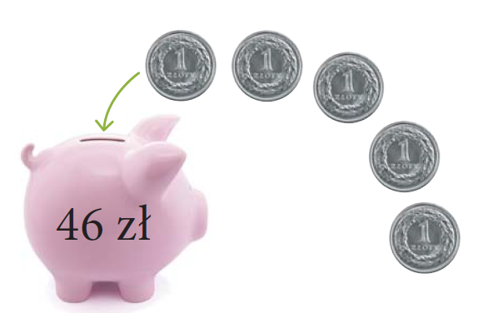
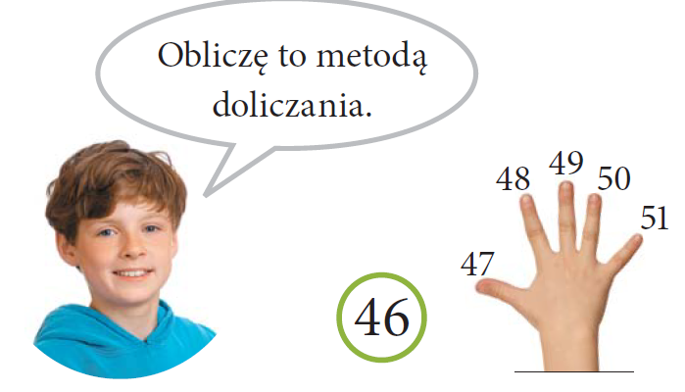
Jak to szybko obliczyć za pomocą palców?
pamiętaj, że Władek ma 46 zł;
dodając 5 zł każdą złotówkę dodaję osbno na palcach i mówię
47 (1 palec = 1 zł), 48 (drugi palec = 1 zł), 49 (trzeci palec =1 zł) itd.

Slide 3
Kliknij myszką,a dowiesz się wyników.
27 + 5 = 32 49 + 7 = 56 86 + 8 = 94 32 + 9 = 41
53 + 8 = 61 74 + 7 = 81 65 + 6 = 71 19 + 4 = 23

Slide 4
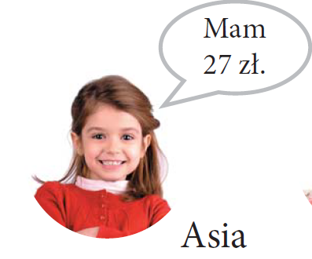
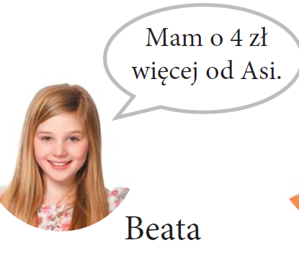
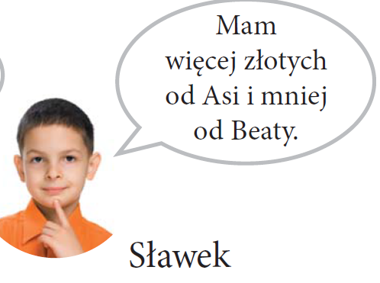
Asia ma 27 zł.
Ile złotych ma Beata?
27 zł + 4 zł = 31 zł
Ile złotych ma Sławek ?
Sławek może mieć
28 zł, 29 zł lub 30 zł.

Slide 5
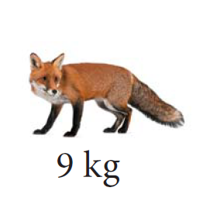
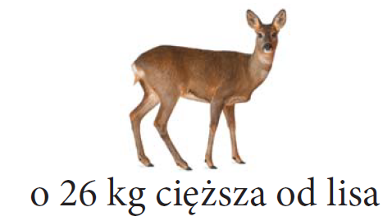
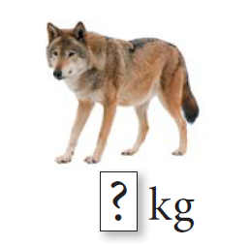
Lis waży 9 kg.
Sarna jest o 26 kg cięższa od lisa.
26 kg + 9 kg = 35 kg
Wilk waży tyle kilogramów, ile ważą razem lis i sarna.
35 kg + 9 kg = 44 kg

Slide 6
Wykonaj zadania 1- 5 w kartach ćwiczeń do matematyki na str. 24

